Slide 1
Южно-Африканская республика.
Колонин Лев 7Б

Slide 2
Визитная карточка страны.
Название государства : Южно-Африканская республика.
Площадь:1 219 912 км²
Население:48 601 098 чел. (26-е место на 2013г)
Язык: государственный английский, используются ещё венда, зулу, коса, свати, северный сото, сесото, тсванг, тсонга
Письменность: Кроме английского -Сесо́то
Валюта: Южно-Африканский ранд.
Столица: Фактически в ЮАР три столицы!
Административной столицей ЮАР является г. Претория.
Законодательной столицей Южно-Африканской Республики считается г. Кейптаун (расположен парламент страны).
Судебной - г. Блумфонтейн (Конституционный Суд ЮАР).

Slide 3
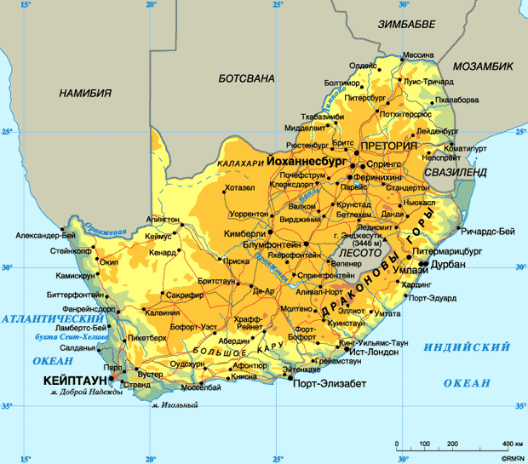
Территория и местоположение.
ЮАР находится на юге Африки, на побережье Атлантического и Индийского океанов.
Площадь, как я уже говорил,1 219 912 км²

Slide 4
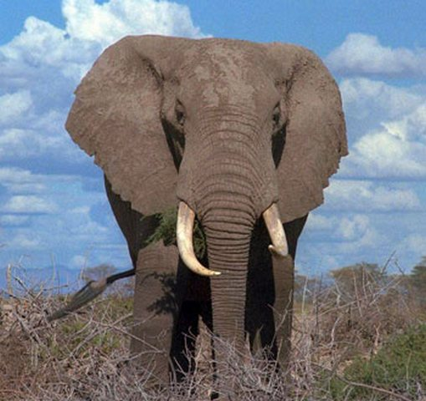
Особенности фауны ЮАР.
ЮАР, с присущим ей большим разнообразием ландшафтов, имеет очень богатую фауну. Во многих районах охота и рыболовство до сих пор главное занятие местного населения. Но с приходом европейцев, число диких животных заметно сократилось и многие виды их почти исчезли. Особенно сократилось количество травоядных — антилоп, зебр, жирафов, слонов, больших черных буйволов, носорогов, почти исчезли львы, леопарды.

Slide 5
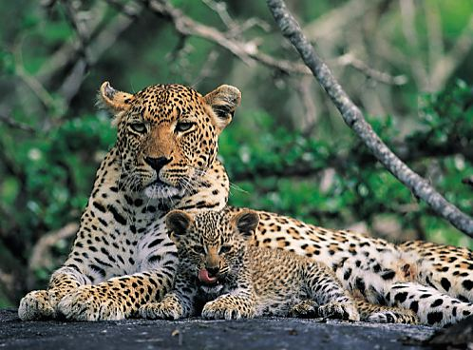
Особенности фауны ЮАР.
С целью сохранения диких животных от полного истребления, а также в целом природных комплексов, в ЮАР созданы заповедники и национальные парки. В наиболее крупном из них — национальном парке Крюгера — собраны все виды животных, встречающиеся на материке.

Slide 6
О стране.
Эта страна одна из самых развитых в Африке. Я считаю, что это из-за того, что там много алмазов и один из самых удобных портов в Африке.
Но так же эта одна из самых опасных стран Африки с высокой преступностью. Люди, которые там живут, и у кого есть деньги, ограждают свой дом колючей проволокой или решеткой (окна, двери и.т.д.) также нанимают личную охрану.

Slide 7
Продолжаем о стране + немного о особенностях населения.
В этой стране много белокожих людей. Это из-за того, что раньше ЮАР была голландской колонией, довольно быстро и хорошо развивалась. Но с того времени(1994г.) как ЮАР стало управлять коренное население, во многих сферах жизни страна откатилась на десятки лет назад.

Slide 8
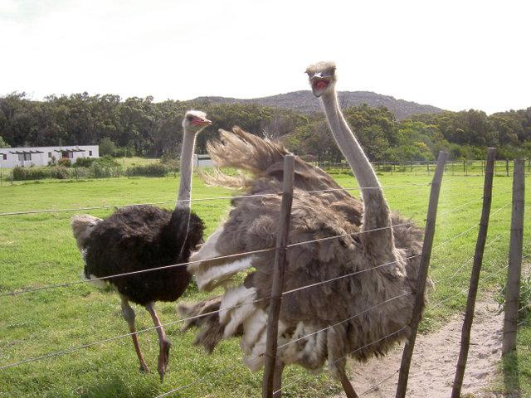
Одно из видов занятий местного населения.
На возвышенных плато с хорошими пастбищами много ферм по разведению страусов, овец и крупного рогатого скота. Пастбищное животноводство занимает в сельском хозяйстве ЮАР важнейшее место.

Slide 9
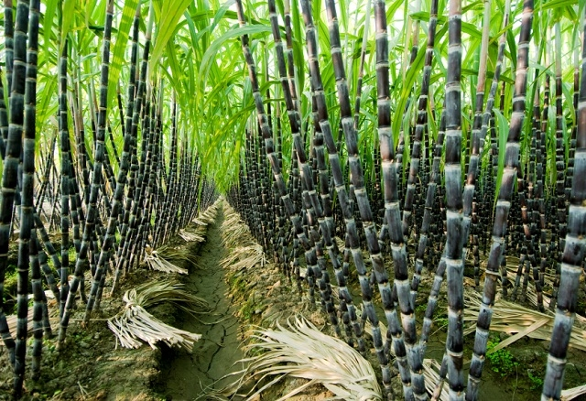
Особенность флоры ЮАР.
Фермерские хозяйства широко применяют технику и удобрения и поэтому получают высокие урожаи. Они выращивают кукурузу, пшеницу, бобовые, сахарный тростник, цитрусовые, хлопчатник и другие культуры.

Slide 10
Производство.
Недра ЮАР богаты разнообразными полезными ископаемыми. Геологическим чудом называют эту страну. ЮАР занимает одно из первых мест в мире по запасам и добыче алмазов, золота, платины, урановых и железных руд. Хозяйство страны находится в зависимости от английских и американских монополистов, которые возглавляют разработки полезных ископаемых и получают огромные прибыли.
В стране много фабрик и заводов, быстро развивается промышленность.

Slide 11
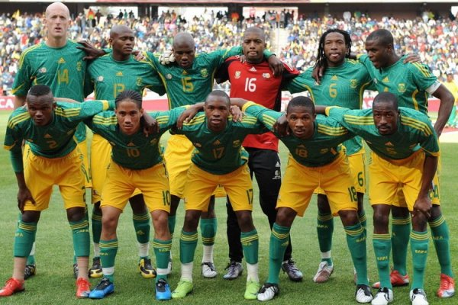
Футбол.
В 2010 году международный турнир по футболу(FIFA) проходил в ЮАР.
Для жителей ЮАР- FIFA бесплатно выделила 120 тысяч билетов на матчи чемпионата мира по футболу. А вообще стоимость билетов на матчи группового этапа составляла 160 долларов, а на финальный поединок - 900 долларов.

Slide 12
Спасибо за внимание!!!

